Slide 1

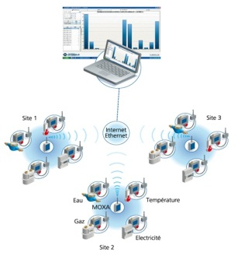
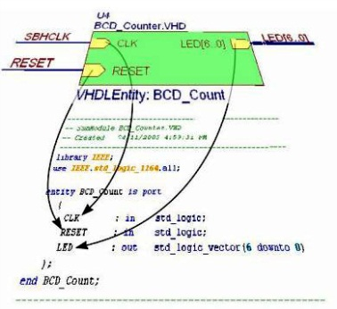
Le 31 mars 2014
Lycée Bergson - Paris
Séminaire national
BTS SYSTÈMES NUMÉRIQUES
Informatique
& Réseaux
Électronique
& Communication

Slide 2
Mathématiques
Séminaire national BTS SYSTÈMES NUMÉRIQUES
Evaluation des modules d’enseignement
RNR STI 2014

Slide 3
Eléments de constat
Séminaire national BTS SYSTÈMES NUMÉRIQUES
La situation
Référentiel 26/09/2013 | Aménagements/Commentaires
12 modules issus de SE et IRIS | Noms obsolètes + Nombreux mais - d’ heures Module Fourier à écrire
Nombres complexes 1 | Nombres complexes
Nombres complexes 2
Fonctions d’une variable réelle | Fonctions d’une variable réelle Asymptotes obliques DL Courbes paramétrées
 | Fonctions d’une variable réelle et modélisation du signal
Calcul différentiel et intégral 2 | Calcul intégral IPP
Séries de Fourier | -
Transformée de Fourier | TFD (à écrire)
Transformation en z | Transformation en z
Équations différentielles, à l’exception du TP 3 | Équations différentielles
Calcul des probabilités 1 | Probabilités 1
 | Probabilités 2
Calcul vectoriel, à l’exception du produit mixte
Calcul matriciel | Calcul matriciel
Fiabilité, à l’exception du paragraphe c) du TP 2 et du TP 3
 | Suites numériques

Slide 4

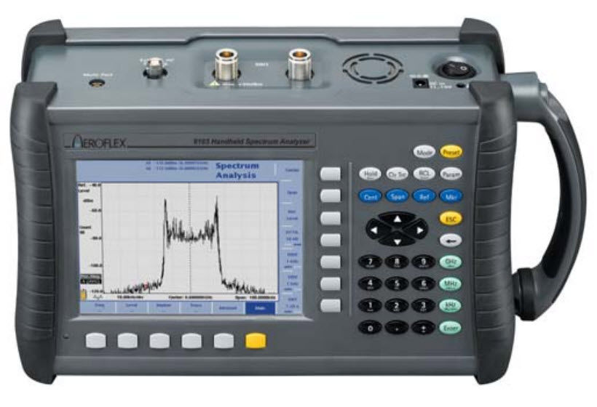
Séminaire national BTS SYSTÈMES NUMÉRIQUES
Cas Général
s(t)
t
S(f)
f

Slide 5
Eléments de constat
Séminaire national BTS SYSTÈMES NUMÉRIQUES
s(t) = cos(ωt+φ)=1/2(exp(i (ωt+φ)) + exp(-i (ωt+φ)))
Cas d’un signal sinusoïdal
t
S(f)
-ω/2.π
ω/2.π
f

Slide 6
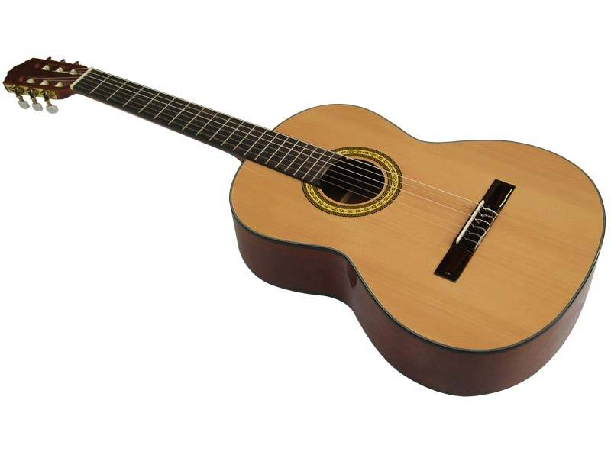
Eléments de constat
Séminaire national BTS SYSTÈMES NUMÉRIQUES
s(t)
Cas périodique
T
t
S(f)
Aspect fractal de l’harmonie
Résonnance par sympathie
2^(7/12) =1.498 ~3/4
2^(3/12) = 1.189 ~5/4
2^(10/12) = 1.78 ~7/4
Vibrato
1/T
2/T
3/T
f
octave
quinte

Slide 7
Eléments de constat
Séminaire national BTS SYSTÈMES NUMÉRIQUES
Cas général
s(t)
Tobs
troncature
échantillonnage
t
Tech
S(f)
Périodisation, recouvrement
ondulations
f
2/Tobs
1/Tech

Slide 8

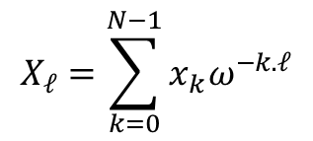
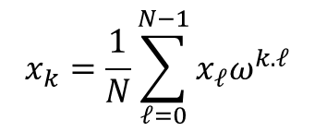
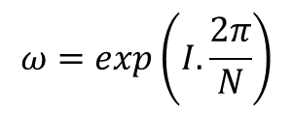
Eléments de constat
Séminaire national BTS SYSTÈMES NUMÉRIQUES
Ce que fait la TFD
s(t)
t
TFD
f

Slide 9


Eléments de constat
Séminaire national BTS SYSTÈMES NUMÉRIQUES
Applications de la TFD
- Calcul et tracé d’un spectre (Analyseur de Spectre)
Filtrage numérique
  Filtrer = convoluer ( notation : *)
  TFD(*) = x. TFD Passage à la TFD⁻¹
  Sauf … que * = * Overlap and Save
Bibliographie :

